Slide 1
基于 avalanche 框架的2023 CLvision⽐赛
成果汇报
2024.1.12
Shuai Xue, Yuanzhuo Niu
1

Slide 2
目录
题⽬难点
01
思路
结果展示
将来的改进
2

Slide 3
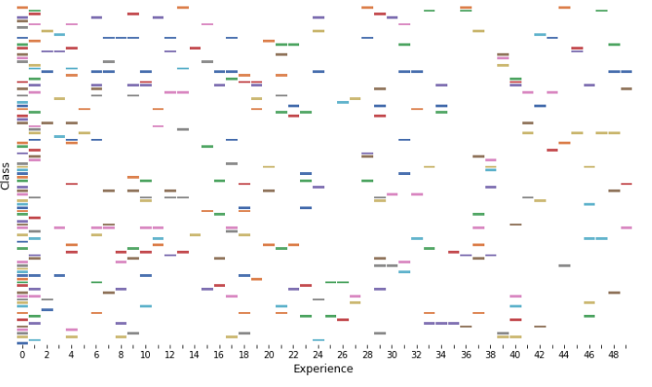
题⽬难点
1. 在每⼀个体验中会有多个类，并且这些类会有对应的重复
2. 不同的数据⽣成政策，新类可能出现在集中在前⼏次体验，或者贯穿整个体验过程
Notes:
2024/1/12
3
3

Slide 4
思路-更换代码中不同的插件
a. EWC插件，使⽤Fisher矩阵来评估⽹络中参数的重要性，通过正则化来更新任务
b. LwF插件，使⽤知识蒸馏来保留旧的知识，同时为新类别增加新输出头。
c. MAS插件，计算重要性
4
Notes:
2024/1/12
4
4

Slide 5
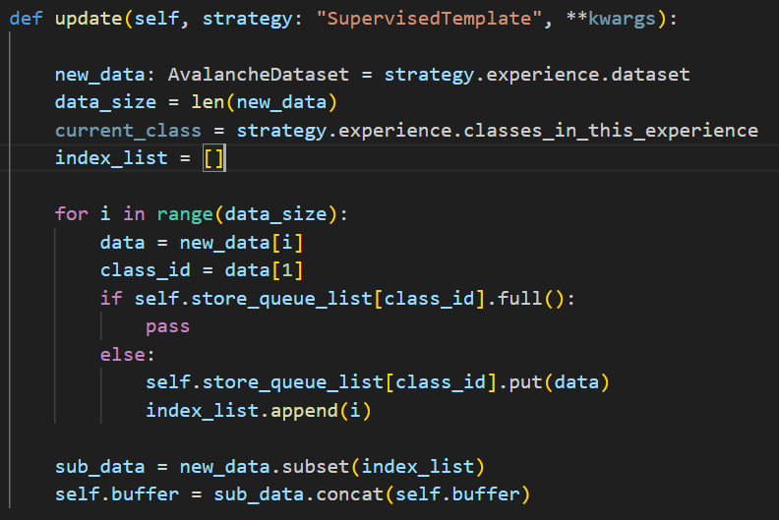
思路-使用Replay保存部分数据
结果： s1: 0.3726 s2: 0.3316
5
Notes:
2024/1/12
5
5
保存每⼀种分类⾥⾯的部分数据

Slide 6
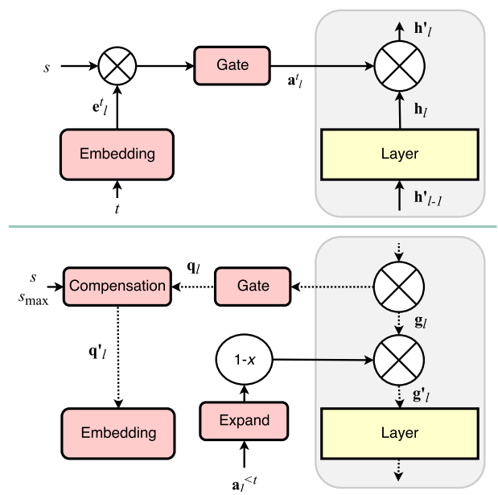
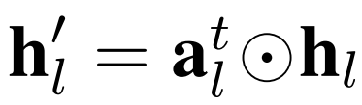
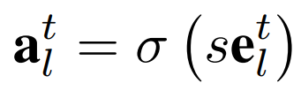
思路-使用基础的HAT
其中，σ(x) ∈ [0, 1] 是一个门控函数，s 是一个正的缩放参数。实验中使用了 sigmoid ，但也可以使用其他机制。所有层 l = 1, . 除了最后一层 L，L 层的操作是相同的，其中 L 是二进制硬编码。第 L 层的操作等同于多头输出。这在灾难性遗忘中是经常使用的。
6
Notes:
2024/1/12
6
6

Slide 7
思路-对基础的HAT改进
重复：
1.碎片 每个碎⽚针对不同体验处理⼀个体验流
2.集成 对于同⼀个体验，有多个模型，在预测时，将他们的预测结果平均
碎片
体验1
体验2
体验3
体验4
集成
体验1
体验2
体验3
体验4
体验1
体验2
体验3
体验4
Notes:
2024/1/12
7
7

Slide 8
结果展示
 | 换插件 | 保存部分数据(无插件） | 基础的HAT | 改进HAT
s1 | 6.63±1.15 | 37.26 | 46.17 | 55.57
s2 | 8.89±3.24 | 33.16 | 56.63 | 56.74
8
Notes:
2024/1/12
8
8

Slide 9
将来的改进
在改进版HAT上，加tricks:
1.数据回放
2.测试时间增强（Test Time Augmentation)
9
Notes:
2024/1/12
9
9

